Slide 1
Syzkaller系统测试工具在ucore+上的移植
计52 王纪霆 匡正非

Slide 2
概述：我们的目的
项目的主要目标是在ucore+上运行syzkaller这一系统分析测试工具。为此，我们需要：
将go1.8+移植到ucore中；
实现syzkaller所需要的各种工具与接口；
配置syzkaller。
一学期内做完这些是不现实的，有可能最后会变成单纯golang的移植，完整工具的移植可以交给后人来做

Slide 3
已有工作概述 & 可参考的资料
前人对golang在Ucore上的移植：
实现的是ucore上的移植，最终可以跑hello world以及其他一些功能
版本过于落后(2010年，golang还未形成第一个稳定版本)
所幸虽然工具链已经和现在区别很大，但思路可以参考
golang在其他操作系统上的移植：
Ucore在系统调用方面和linux比较相近，可以从linux借鉴代码

Slide 4
已有工作概述 & 可参考的资料
Syzkaller在简单操作系统上的移植：
暂无成熟案例可以参考，只能根据linux, windows等成熟操作系统上的实现进行简化+移植

Slide 5
目前已经完成的分析工作
如何移植golang
不同os下，有统一的编译工具go bootstrap；
使用bootstrap编译os/arch相关的包，形成os相关的运行时环境，构成功能完整的编译器

Slide 6
目前已经完成的分析工作
net
sendfile
sock
sockopt
interface
unixsock
crypto
rand
syscall
syscall
exec, asm, flock….
os
sys
pipe
stat
runtime
defs
signal
mem
os
sys
vdso

Slide 7
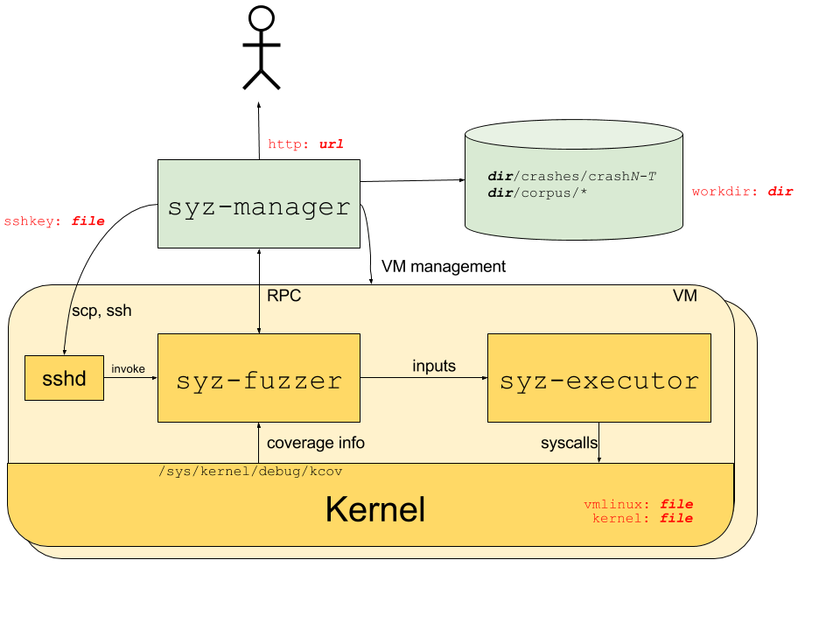
目前已经完成的分析工作
syzkaller的工作原理
工程文件打包形成磁盘
虚拟机内生成测例
通过网络与本机交互

Slide 8
目前已经完成的分析工作
问题:
syzkaller是为成熟操作系统设计的
这意味着它假设操作系统功能很强
包括：ext4 / gcc / ssh / strace / RPC等工具
即使实现了golang移植，距离真正运行syzkaller可能还很远

Slide 9
目前完成的工作
重现了前人的项目，进行了golang和syzkaller的基本分析
golang开始初步改造，还没有明显成果
在ubuntu上成功运行syzkaller

Slide 10
计划与分工
第一部分-调研（基本结束）：
wjt/kzf:负责golang/syzkaller的分析
第二部分-golang的基本移植（预计2-3周）
wjt: golang的改写
kzf: 深入研究syzkaller的实现需求，确定必要的功能

Slide 11
计划与分工
第三部分-golang模块的扩展（难以预计）
根据需求移植模块，两人分别负责不同模块的移植
ucore+中的对应支持：完整网络栈，文件系统
第四部分-其他工具的移植（无法估计）
如果以上能够完成，还需要移植其他工具，作为syzkaller运行所需的环境

Slide 12
可能遇到的问题
golang的工具链和功能都复杂了很多，可能会遇到坑
即使移植完了golang, 可能在文件系统/网络上会有更多的坑
即使这些都做完了，也不能保证运行其他需要的工具
完整做完是不可能的，大概只能点到为止

Slide 13
Thanks for Listening

